Slide 1

Forventninger til Nav i 2026:
11.02.26//cathrine.stavnes@nav.no

Slide 3



-Flere i arbeid
-Færre på ytelser
Viktige områder 2026

Slide 4


Internkontroll
Redusert
saksbehandlingstid
Arbeidsinkludering
Viktige områder 2026

Slide 5


Folketrygdutvalget
Ekspertgruppen
Viktige områder 2026

Slide 6
Mulighetenes arbeidsmarked – for arbeidssøkere:
Lav ledighet over tid i Nordland
Høy andel utenforskap pga helse
Utdanningsnivået har betydning for varig inkludering i arbeidslivet
Utfordrende befolkningsutvikling
Samarbeid og tillitsbygging avgjørende for å lykkes!
Nav, helse, utdanning, virksomheter, partene i arbeidslivet og andre offentlige etater.

Slide 7
Hvordan gi flere muligheten til å være i jobb:
Økt satsning på kvalifiseringstiltak i samarbeid med virksomheter, bransjer og videregående skole (og universitet)
Tett og spesialisert oppfølging gir gode resultater i form av overgang til arbeid (Jobbspesialister, ungdomsteam)
Arbeidsgiverteam der det er hensiktsmessig
Større Nav-kontor reduserer sårbarhet ved fravær og strammere budsjetter, og gir muligheten til spesialisering på tvers av kommunegrenser

Slide 8
Nav i Nordland – organisering:

Slide 9
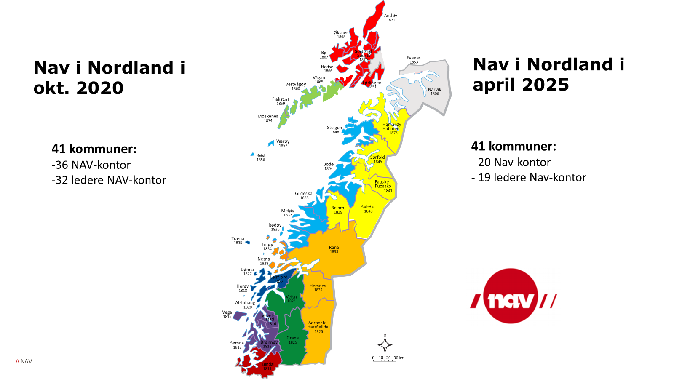

Slide 10
Organisering av Nav-kontorene i Nordland
TO
Vesterålen
Nav Sortland
Nav Lødingen
Nav Bø
Nav Hadsel
Nav Øksnes
Nav Andøy
Partnerskap med 41 kommuner
20 Nav-kontor
7 Nav-kontor basert på vertskommunesamarbeid (oransje bakgrunn)
Nav
Lofoten
Vestvågøy
Flakstad
Moskenes
Vågan
Nav Narvik
Narvik
Evenes
Gratangen
Nav
Indre Salten
Fauske
Saltdal
Hamarøy
Sørfold
Beiarn
TO
Ytre Salten
Nav Bodø
Nav Værøy
Nav Røst
Nav Steigen
Nav Sør-Salten; Meløy, Gildeskål og Rødøy
TO
Rana
Nav Rana
Nav Lurøy
Nav Nesna
Nav Hemnes
Nav Hattfjelldal
Nav
Vefsna
Vefsn
Grane
Nav Ytre
Helgeland
Alstahaug
Leirfjord
Herøy
Dønna
Træna
Nav Sør
Helgeland
Brønnøy
Sømna
Vega
Vevelstad

Slide 11
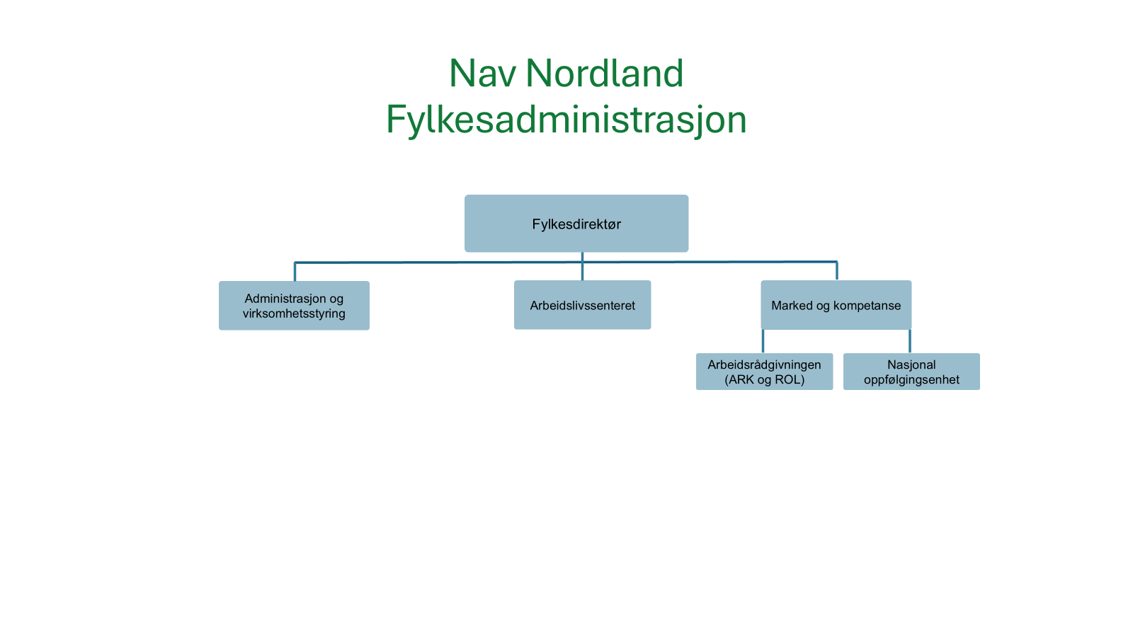

Slide 12
Helhetlige Nav-tjenester og samarbeid

Slide 13
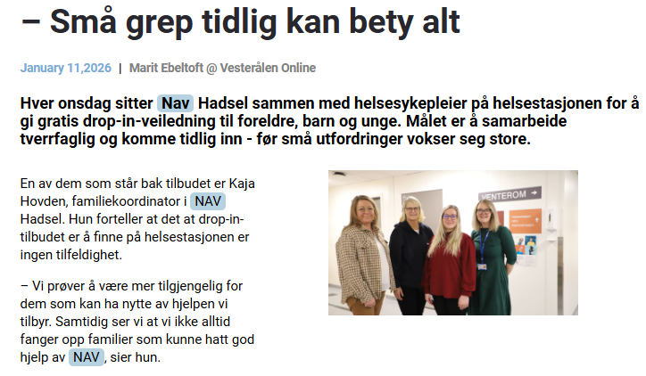

Slide 14
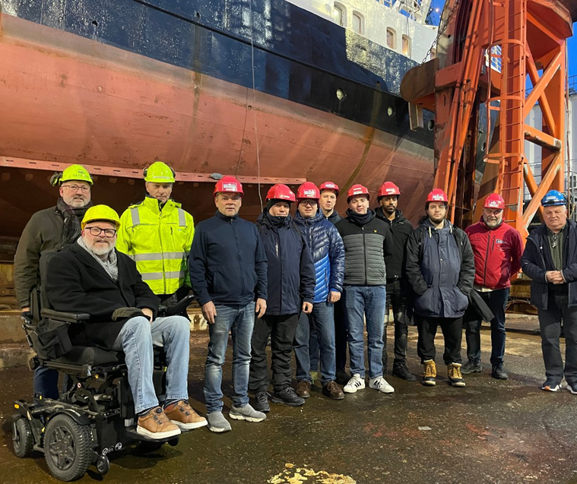
Tett samarbeid på tvers av fag og sektorer gir arbeidssøkere etterspurt kompetanse og praksis innen industri og maritim næring.
– Vi ser at næringen roper etter folk, men det er ikke nok arbeidssøkere som kan gå rett inn i jobb. Da tar vi inn folk som står utenfor arbeidslivet og gir dem nødvendig kompetanse for å komme i jobb. Det ser vi fungerer veldig bra, sier markedskoordinator Roy-Åge Edvardsen i Nav Ytre Helgeland.
Tiltaket er en del av AMO Kystkompetanse, et arbeidsmarkedskurs i regi av Nav Ytre Helgeland. Kurset har 12 deltakere og en planlagt varighet på 18–24 uker, med tilpasninger etter retning og delkurs. Deltakerne velger enten industriell eller maritim retning. Noen følger sveiseløp, mens andre går mot maritim praksis.

Slide 15
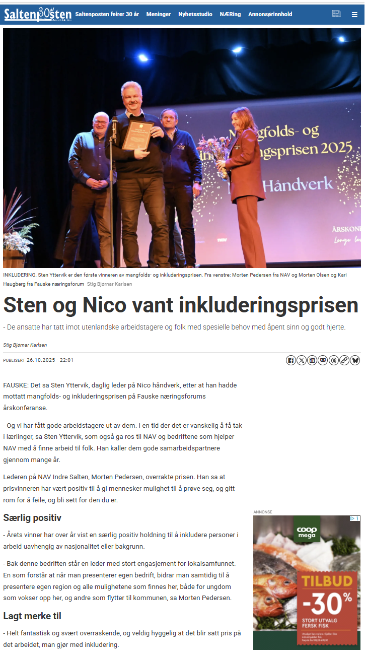
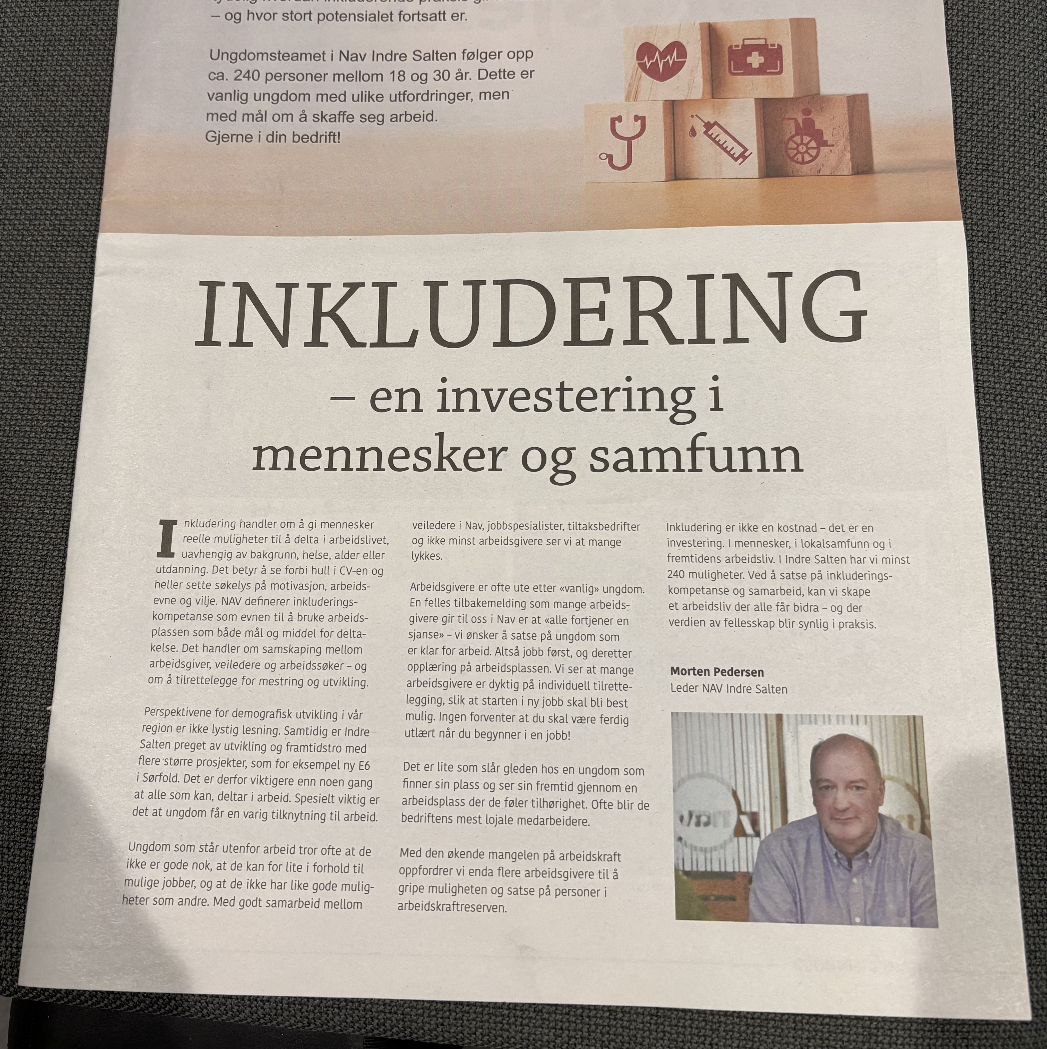
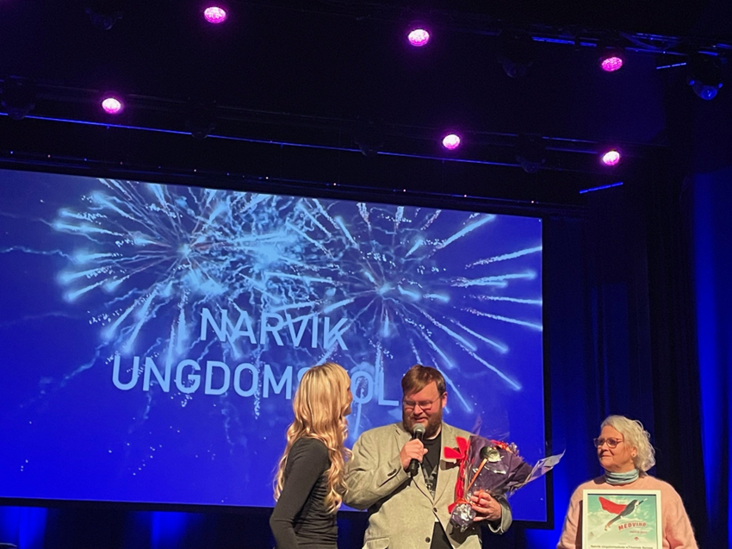

Slide 16
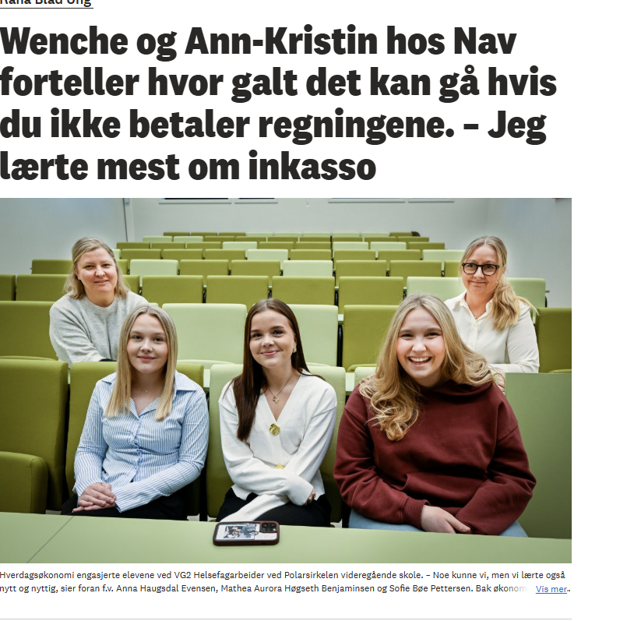
Nav Rana – forebygging og opplæring om økonomi:
Nav-rådgiverne tok selv initiativ overfor Polarsirkelen videregående for å få lov å snakke med elevene om hverdagsøkonomi. Det er en del av samfunnsfaget.
– Vi vil gjøre det vi kan for å hindre at flere unge kommer til oss på grunn av gjeldsproblemer. Polarsirkelen videregående tok oss inn, og det fortjener de ros for, sier Wenche Rogne og legger til:
– Aller helst ønsker vi hverdagsøkonomi inn som en del av studieplanen.
Anna Haugsdal Evensen, Mathea Aurora Høgseth Benjaminsen og Sofie Bøe Pettersen støtter det.
– Flere burde ha kunnskap om økonomi i hverdagen, skjønne betydningen av å betale regninger, spare og planlegge. Det kan kanskje virke kjedelig for noen, men det er utrolig nyttig.

